Slide 1




Plataforma Aprendiz Plus
Conectando Jovens a Oportunidades
Tecnologia • Inclusão • Oportunidades
Autores
Anderson Jr
Luiz Eduardo
Breno Henrique

Slide 2




Problema e Justificativa
Desafios dos Jovens
Desafios das Empresas
Dificuldades:
Dificuldades:
Falta de experiência profissional
Triagem ineficiente de candidatos
Dificuldade em divulgar perfis
LACUNA
Divulgação limitada de vagas
Falta de canais eficientes
Cumprimento de cotas obrigatórias
Barreiras de qualificação
DIGITAL
Perda de talentos potenciais
Solução:
A Plataforma Aprendiz Plus une tecnologia e inclusão social para aproximar jovens e empresas, criando um ambiente digital que
simplifica o processo e amplia o acesso a vagas e talentos para ambos os lados.

Slide 3







Objetivos do Projeto
Objetivo Geral: Desenvolver uma plataforma web interativa para conectar jovens aprendizes e empresas
Cadastro Seguro
Upload de Currículos
Sistema de cadastro seguro para candidatos e empresas com proteção de dados
Permitir o upload e gerenciamento de currículos de forma simples e intuitiva
Recomendação Inteligente
Filtros Avançados
Sistema de IA para aproximar perfis de candidatos com vagas ideais
Ferramentas de busca avançada para encontrar candidatos e vagas ideais
Portal de Notícias
Design Responsivo
Informações sobre mercado de trabalho e direitos do aprendiz
Interface moderna, acessível e responsiva para todos os usuários

Slide 4




Público-Alvo
Jovens Aprendizes
Empresas
Instituições
16 a 24 anos
Pequeno, médio e grande porte
Escolas, ONGs e entidades
Buscam a primeira oportunidade profissional e desenvolvimento de carreira
Precisam cumprir cotas de aprendizagem ou investir em novos talentos
Apoiam a empregabilidade juvenil e inclusão social de seus alunos
Benefícios:
Acesso rápido a vagas, divulgação de perfil,
Benefícios:
Benefícios:
conexão com empresas, desenvolvimento
Encontrar talentos, cumprir cotas obrigatórias,
Ferramenta de apoio, maior empregabilidade,
profissional
triagem eficiente, redução de custos
impacto social, parcerias estratégicas

Slide 5









Tecnologias Utilizadas
Front-end
Back-end
Banco de Dados
Inteligência Artificial
DevOps
HTML5
Node.js
MongoDB
Git
CSS3
Express.js
Escalável
Brain.js
GitHub
JavaScript
TensorFlow.js
Arquitetura MVC

Slide 6


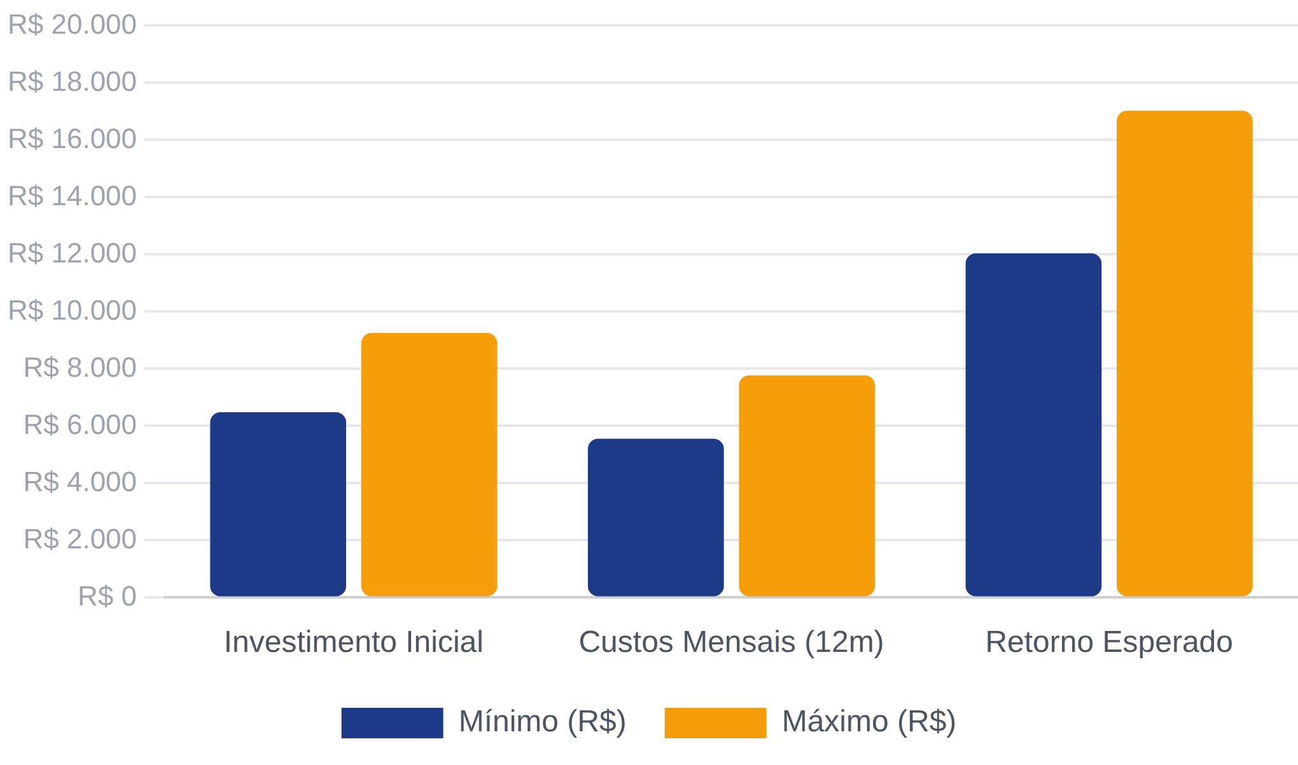



Viabilidade Técnica e Econômica
Investimento Inicial
R$ 7.000 a R$ 10.000
Desenvolvimento, infraestrutura e testes
Custos Mensais
R$ 500 a R$ 700
Manutenção, hospedagem e suporte
Retorno Esperado
12 meses
Recuperação do investimento inicial
Monetização
Planos premium para empresas, publicidade e parcerias institucionais

Slide 7






Riscos e Mitigações
Baixa Adesão Inicial
Parcerias Estratégicas
Dificuldade em atrair usuários nos primeiros meses de operação
Estabelecer parcerias com escolas, ONGs e empresas para promover a plataforma
Engajamento Limitado
Campanhas Digitais
Usuários podem não manter atividade constante na plataforma
Realizar campanhas digitais de divulgação e engajamento contínuo
Custos de Manutenção
Infraestrutura em Nuvem
Despesas operacionais podem impactar a sustentabilidade do projeto
Utilizar infraestrutura escalável em nuvem para reduzir custos operacionais

Slide 8
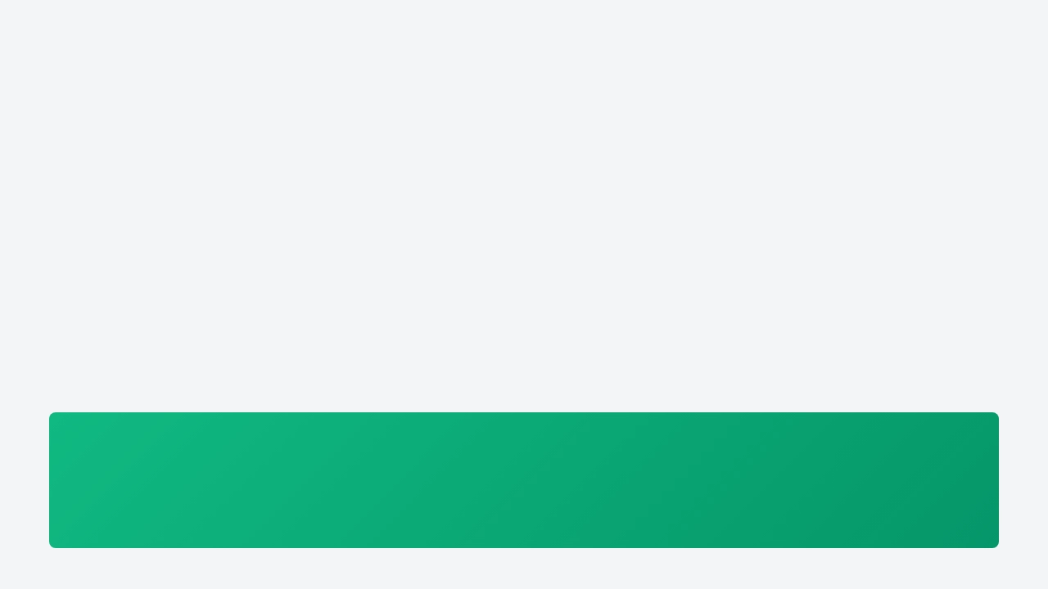




Benefícios Sociais e Econômicos
Redução do Desemprego Juvenil
Fortalecimento Econômico Local
Igualdade de Oportunidades
Facilita o acesso de jovens a oportunidades de trabalho, criando caminhos diretos para o primeiro emprego e desenvolvimento profissional.
Impulsiona a economia local ao conectar talentos com empresas, gerando crescimento profissional e oportunidades de negócios.
Promove inclusão social ao democratizar o acesso a vagas, eliminando barreiras e criando oportunidades equitativas para todos.
Ciclo de Crescimento Mútuo
Jovens encontram vagas com mais eficiência e rapidez, enquanto empresas descobrem talentos qualificados. Esse ciclo virtuoso transforma realidades, fortalece comunidades e constrói um futuro mais justo e digitalmente inclusivo para todos.

Slide 9




Conectando Sonhos a Oportunidades
Transformação Social através da Tecnologia
Com a Plataforma Aprendiz Plus, unimos tecnologia moderna e propósito humano para transformar realidades. Este projeto não é apenas um sistema, mas um instrumento de transformação social que facilita o ingresso dos jovens no mercado de trabalho e apoia empresas no cumprimento de suas metas sociais. Juntos, construímos um futuro mais justo e digitalmente inclusivo.
Obrigado!
Anderson Jr • Luiz Eduardo • Breno Henrique

